Slide 1
Temperatura, Umidade e Luminosidade nas nuvens se Preparando para o Fiware!​
#CPBA2

Slide 2
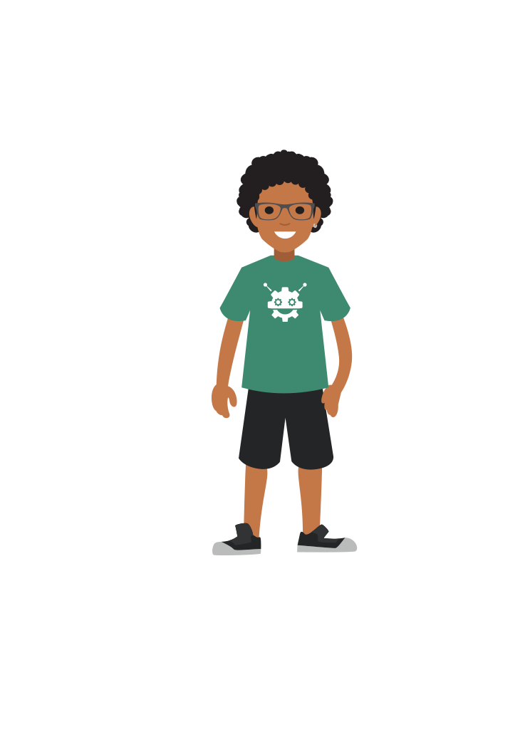
Marcos Egito
Coordenador educacional do Robô Livre. Gosto de tecnologia, de desenhar e aquarelar, de inventar coisas com sucata. Gosto de viajar, cozinhar, fotografar e ler. Educador de robótica e software livre, educador do ProfLab, acadêmico de Pedagogia, militante-ativista do software livre, membro da Robótica Livre, da MetaReciclagem e do JabutiEdu.org.

Slide 3
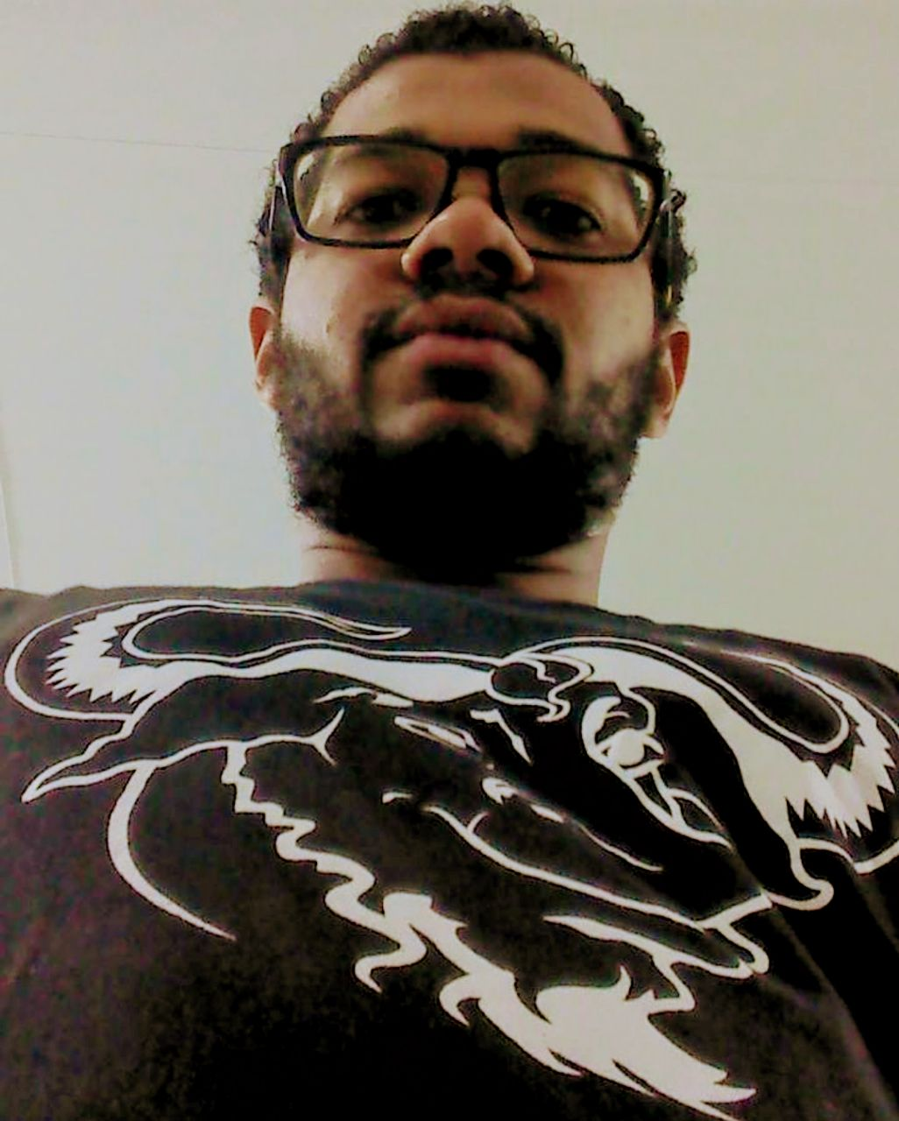
Ewerton Mascena
Educador Social de Robótica Educacional Livre, Recondicionamento de Computadores
e Informática Básica no Movimento Pró Criança, Graduado em Licenciatura de Ciências Biológicas na Universidade de Pernambuco, militante de software livre, membro da Robótica Livre e participante da rede Metarreciclagem.

Slide 4

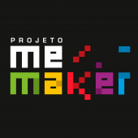
Porque se Preparando para o Fiware ...
alagamento
da Favela
Medir
o Nível
Prever se
vai alagar
Flood
Fiware

Slide 5
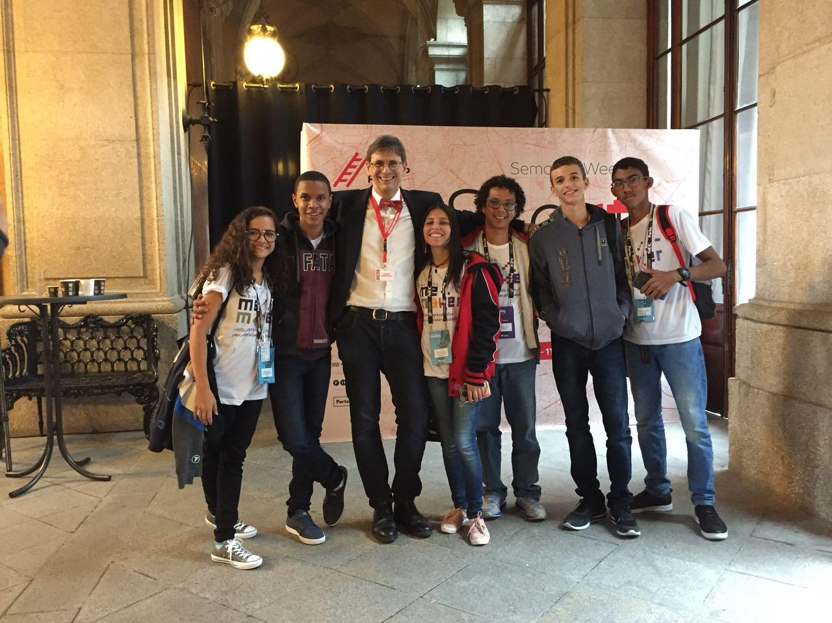
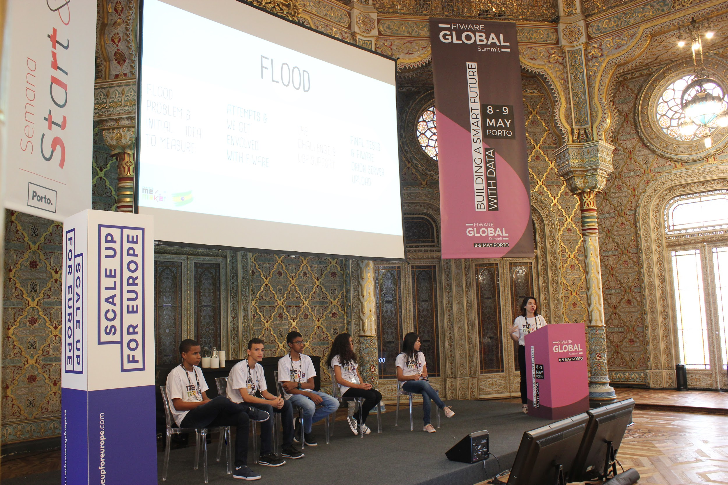
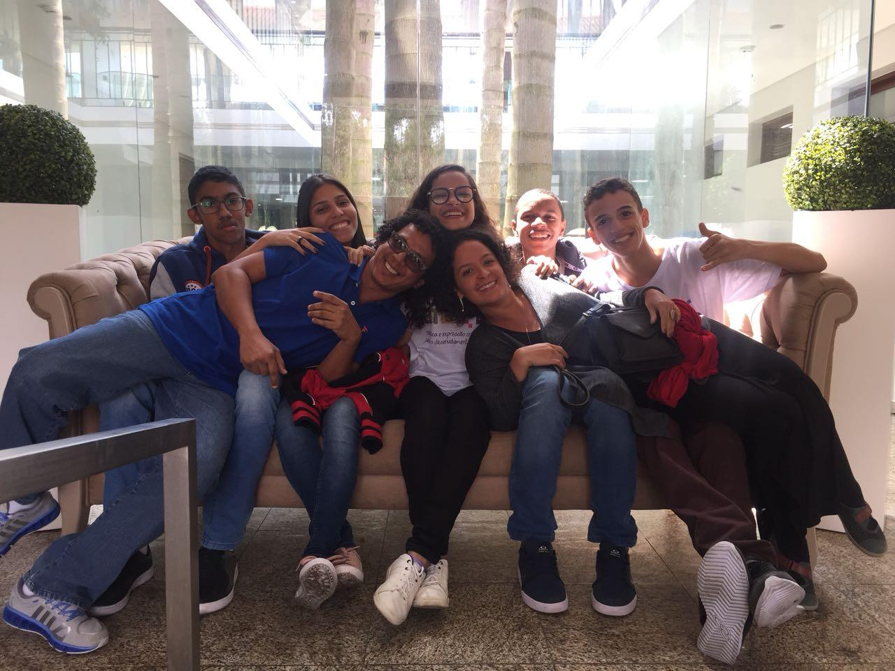
Memaker’s em Portugal.
Fiware
Global
Summit

Slide 6
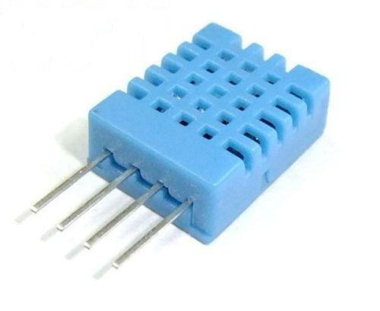
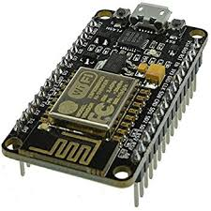
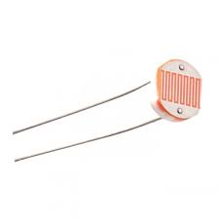
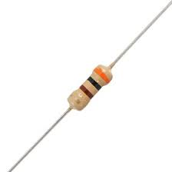
O que fizemos ...
LDR
DHT11
ESP 8266 nodeMCU
Resitor de 10k

Slide 7
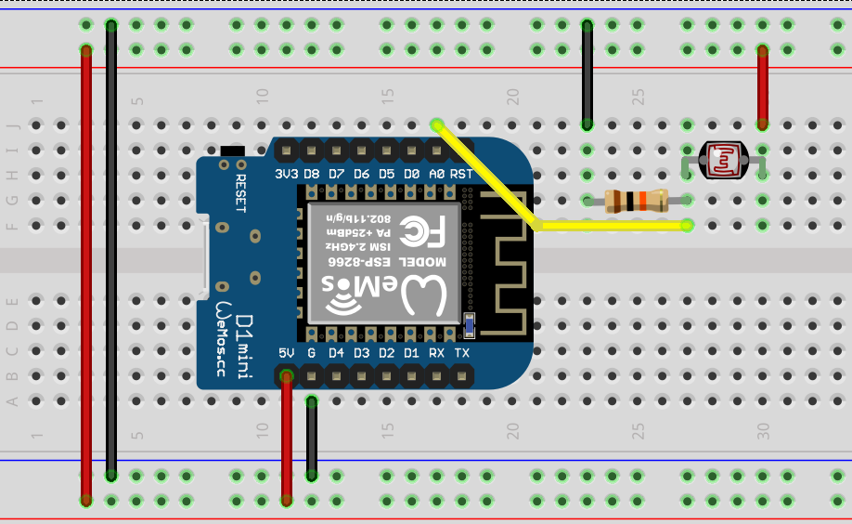
Montando o sensor...

Slide 8
http://thingspeak.com
http://customer.cloudmqtt.com

Slide 9
Organizando a IDE
http://arduino.esp8266.com/stable/package_esp8266com_index.json
esp8266 by ESP8266 Community

Slide 10
Código ...
https://github.com/maregito/CPBR2

Slide 11
REDE:
TP-LINK_4DC112
PASS:
ED4DC112

Slide 12

Obrigado!
maregito@gmail.com
ewertongleibson@gmail.com

